Slide 1
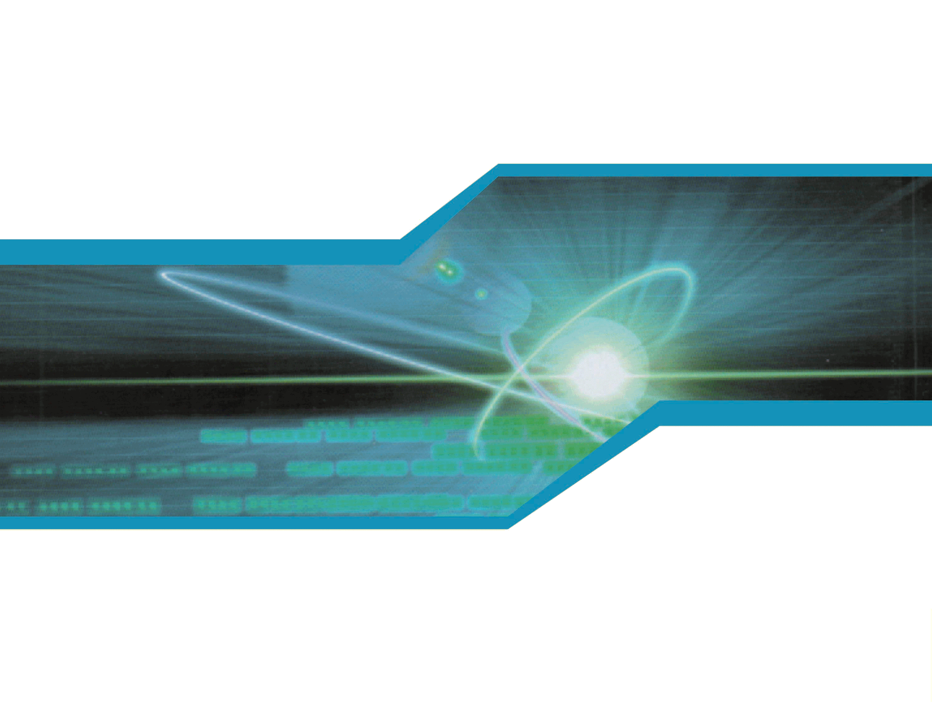

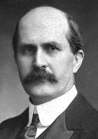
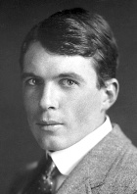
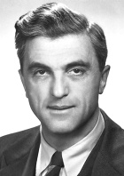
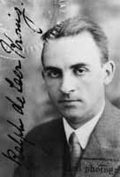
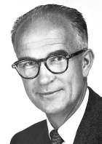
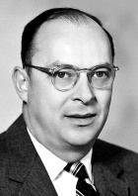
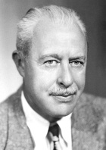
第一篇 力学
15-13 分子与固体

Slide 2
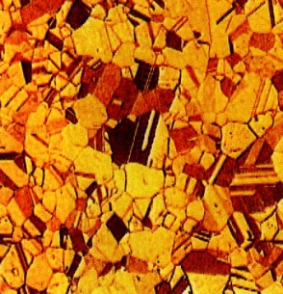
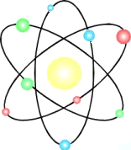



物质结构层次
物质
分子
原子
核子
重子
夸克k
(强子)
u
cm
10⁻⁹m
10⁻¹⁰m
10⁻¹⁴m
10⁻¹⁵m
<10⁻¹⁹m
化学
质子、中子、
介子等
t, b, c, s,
u, d夸克
原子物理
分子或原子严格按周期性排列
分子或原子的排列完全无序
介于晶体与非晶体之间
电子
物质
核物理
(轻子)
<10⁻¹⁹m
气态
液态
固态
粒子物理
晶体(Crystalline solid)
非晶体(Amorphous solid)
准晶体

Slide 3
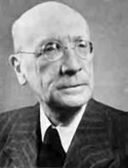
一、化学键
化学键 (Chemical bond): 原子间存在的一种相互吸引、 能把原子结合成分子的相互作用.
键能 (Bond energy): 化学键形成时所释放的能量.
解离能: 破坏化学键所需的能量.
1 离子键 (Ionic bond)
1916年德国科学家 Kossel 提出离子键理论.
离子键: 借助阴、阳离子间的静电力而结合成分子的化学键.
Walther Kossel
1881-1956

Slide 4
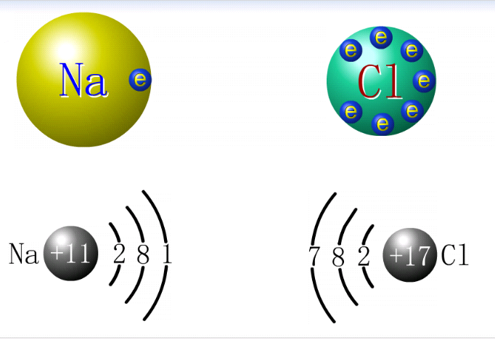
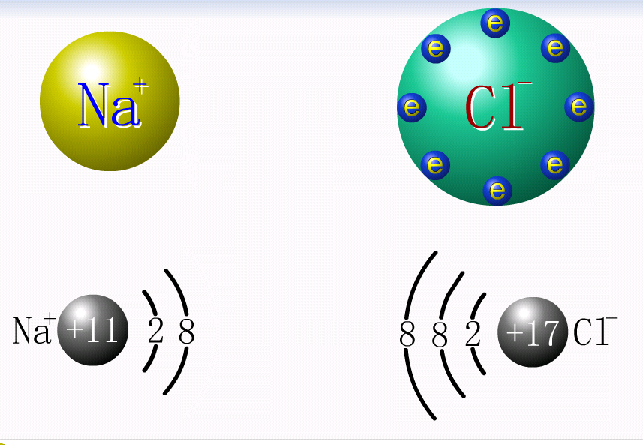
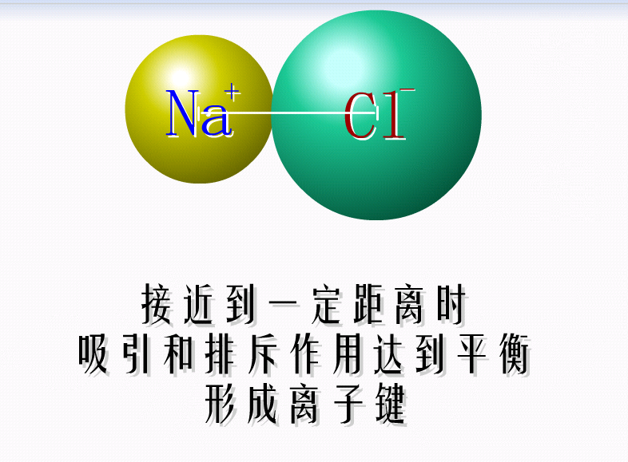
形成:
特点:
① 作用力实质是静电引力, 作用强、键能大(150-400 kJ/mol); 所带电荷越多, 间距越小, 键能越强.
② 无方向性: 与任何方向的电性不同的离子相吸引.
③ 没有饱和性: 只要是正负离子之间, 则彼此吸引.
性质:
熔点和硬度均较高, 良好电绝缘体.

Slide 5
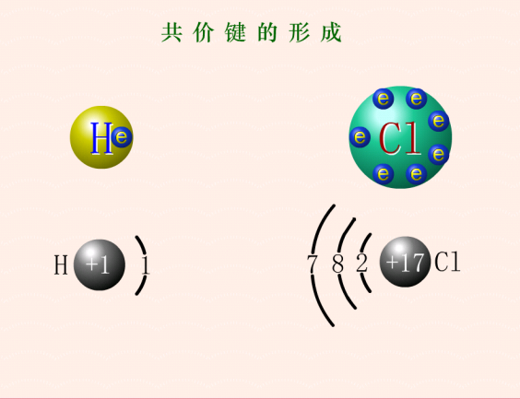
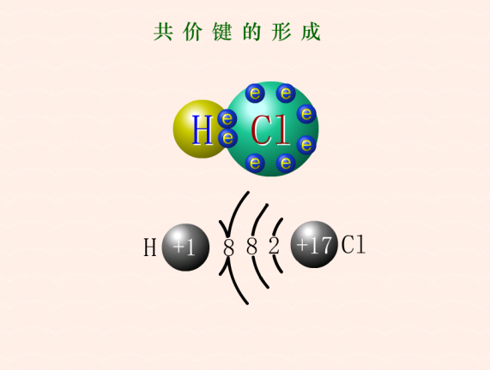
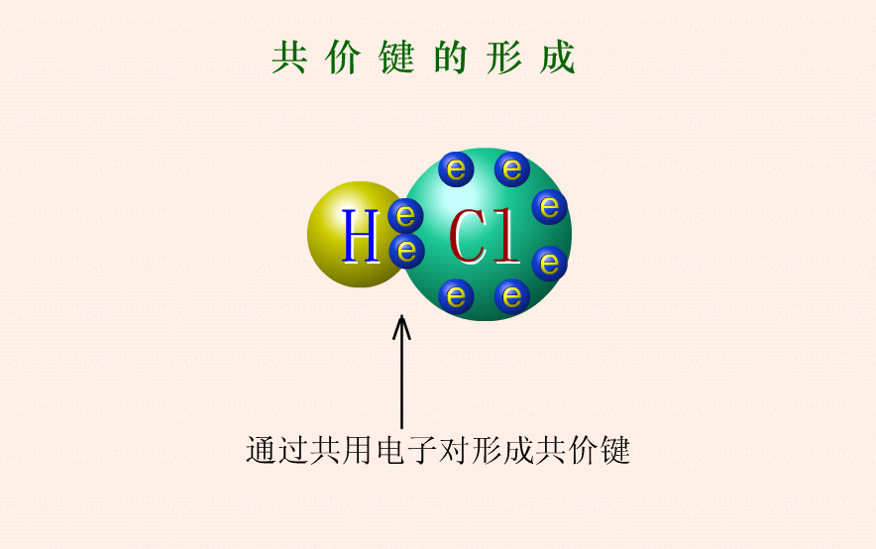
2 共价键 (Covalent bond)
共价键: 原子间通过共享电子而产生的化学结合作用.
1916 年, 美国科学家 Lewis 提出共价键理论.
1927年, 美籍德国物理学家Heitler和美籍波兰物理学家London用量子力学处理H₂气分子, 解决了两个氢原子之间化学键的本质问题, 使共价键理论从经典的Lewis理论发展到今天的现代共价键理论.
形成:

Slide 6
① 有方向性, 使分子具有特定的几何形状;
特点:
② 饱和性和短程性;
③ 键能与离子键的差不多, 150~400 kJ/mol.
性质:
熔点高、质硬脆、导电能力差.
共价键的分类(按共用电子数)
① 单键: 两原子间只共用一对电子, 以“－”或“׃”表示, 如H－H;
② 双键: 两原子间只共用两对电子, 以“＝” 表示, 如O=O;
③ 三键: 两原子间只共用三对电子, 以“≡” 表示, 如N≡N.

Slide 7
3 金属键 (Metallic bond)
金属原子最外层电子数很少, 即价电子(Valence electron)极易挣脱原子核之束缚而成为自由电子(Free electron), 金属中自由电子与金属正离子之间构成的键合称为金属键.
特点:
电子共有化, 既无饱和性又无方向性, 形成低能量密堆结构.
性质:
良好导电、导热性能，金属光泽和延展性好.

Slide 8
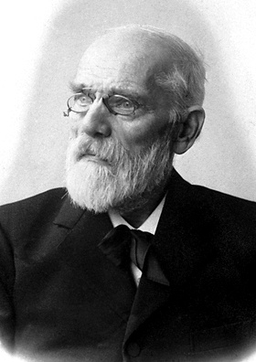
二、分子间的作用力
1、范德瓦耳斯力 (van der Waals force)
范德瓦耳斯力: 中性分子或原子间一种弱的电性吸引.
1910 Nobel Prize in Physics
特点:
① 键能小, 约20 kJ/mol;
Johannes Diderik van der Waals
1837-1923
② 没有方向性和饱和性;
③ 不属于化学键, 但可影响物质的性质.
来源:
① 极性分子的永久偶极矩之间的相互作用;
② 分子极化产生诱导偶极矩的吸引作用;
③ 瞬时偶极矩的伦敦力或色散力.

Slide 9
2、氢键 (hydrogen bond)
当氢原子与外层电子数多的原子(如F、O、N)以共用电子对形成极性共价键, 共用电子偏向外层电子数多的原子, 氢原子好似“裸露”的原子核, 它具较大的吸引力与另一个分子或同一分子中的F、O、N这些未共用电子产生静电吸引力. 这种作用力称氢键.
表示方法:
X—H···Y
① 键能小, 约17-25 kJ/mol, 但对物质性质的影响显著.
特点
② 具有方向性和饱和性.
③ 同时具有离子性、共价键和范德瓦耳斯力的部分特征.
水分子中的氢键

Slide 10
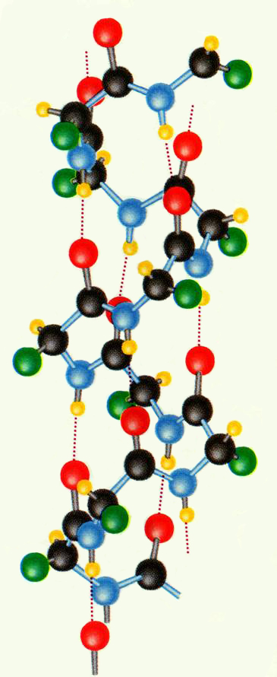
氢键对物质性质的影响:
①可使物质的熔点、沸点显著升高.
②在极性溶剂中, 分子间氢键形成使溶解度增大; 分子内氢键形成使溶解度减小.
③生命体中的氢键维持大分子(蛋 白质、核酸)的构象, 保持一定的生物活性.
氢键使蛋白质形成α螺旋

Slide 11
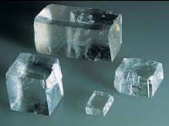
三、晶体结构 (Crystal structure)
1 晶格的周期性
绝大部分的金属、半导体和绝缘体等材料都是晶体.原子或分子在晶体中有规则地排列着, 被称为“长程有序”, 这一规则排列一般称为晶体格子, 简称为晶格.
（1）晶体的特征
原子(分子、离子)在三维空间呈周期性重复排列即存在长程有序.
固定的熔点;
晶体性能上两大特点:
各向异性.

Slide 12


（2）空间点阵及晶格的周期性
①相关概念
基元(Basis): 晶体可看作由完全相同的结构单元在空间规则地、周期性地排列而构成的, 其结构单元称为基元.
结点(Lattice point): 考察基元在空间排列时, 用来表示基元位置的点子.
William Henry Bragg
1862-1942
1915 Nobel Prize in Physics
点阵: 表示晶体结构中结点排列规律的几何图形称为空间点阵.
基元 + 点阵 = 晶体结构
晶格(Crystal lattice): 通过点阵中的结点,可以作许多平行直线族和平行平面族, 这样得到的许多网格就称为晶格.
William Lawrence Bragg
1890-1971

Slide 13
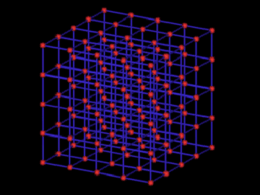
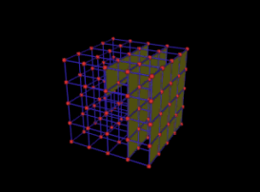
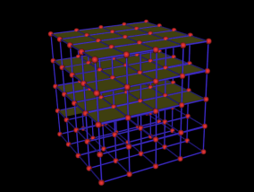
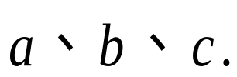
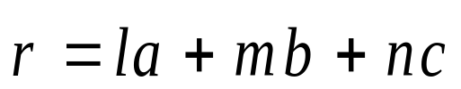
晶格中的格点、晶向与晶面
②晶格周期性 (Periodic property) (平移对称性)
选择最小六面体, 其三边基矢为
l、m、n为整数.
若晶格平移 后, 将与原来的晶格相重合.

Slide 14
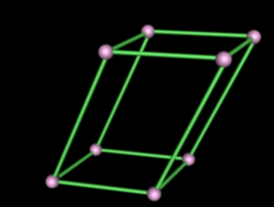
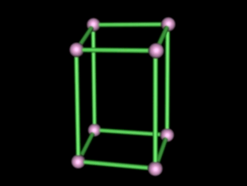
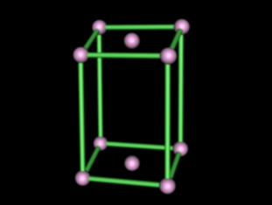
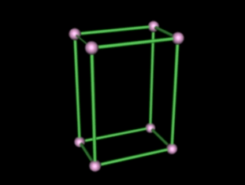
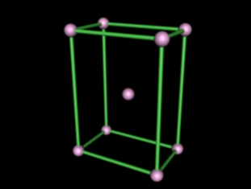
③晶系
七大晶系, 14种点阵类型.
简单三斜
简单单斜
底心单斜
简单正交
体心正交

Slide 15
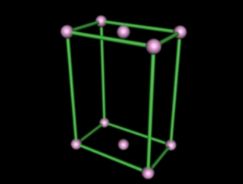
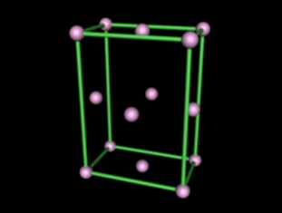
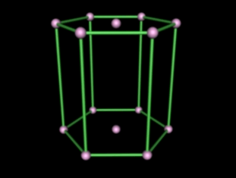
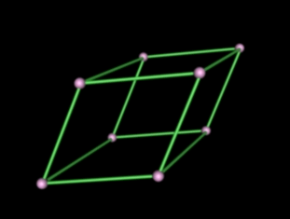
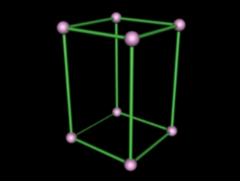
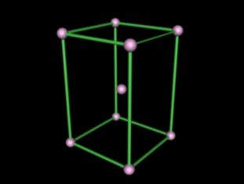
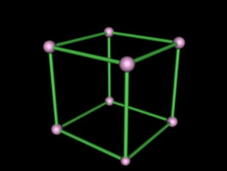
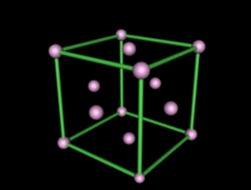
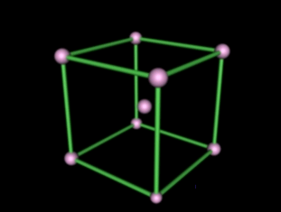
底心正交
面心正交
简单六方
简单菱方
简单四方
体心四方
简单立方
面心立方
体心立方

Slide 16
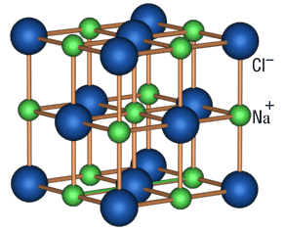
2 晶体分类
（1）离子晶体 (Ionic crystal)
①形成: 依靠正、负离子间的离子键结合而成.
②特性: 硬度较大、稳定性好、熔点较高、挥发度较低.
NaCl晶体结构
基元: 由一个Na⁺和一个
Cl⁻构成.
结构: 面心立方1/2套构.

Slide 17
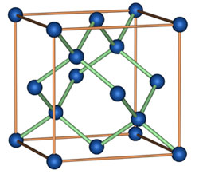
（2）原子晶体 (Atomic crystal)
①形成: 由中性原子依靠共价键结合而成, 整个晶体是由“无限”数目的原子构成的大分子, 原子晶体亦称共价晶体.
金刚石晶体结构
②特性: 熔点高、硬度大、导电性能差、化学性质十分稳定.
基元: 由两个碳原子构成.
结构: 面心立方对角线1/4
套构.

Slide 18
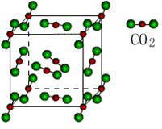
（3）金属晶体 (Metallic crystal)
① 形成: 通过金属键结合形成.
②特性: 不透明、导电、导热、具有延展性.
（4）分子晶体 (Molecular crystal)
①形成: 依靠较弱的范德华力, 中性分子相互吸引, 排列在晶格结点上而构成.
②特性: 硬度较小、熔点低、挥发性大、不导电.
CO₂分子晶体

Slide 19
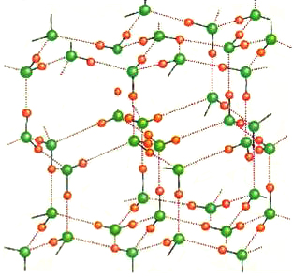
（5）氢键晶体 (Hydrogen bond crystal)
冰的晶体结构 (小球代表氢原子, 大球代表氧原子, 实线代表H—O键, 虚线代表氢键).

Slide 20
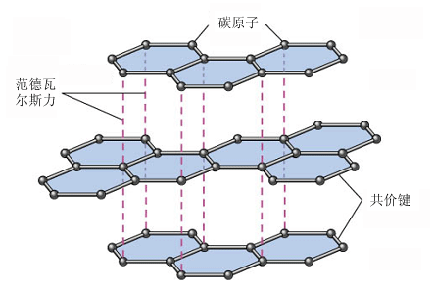
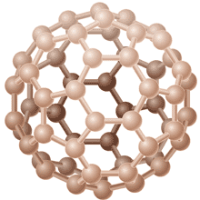
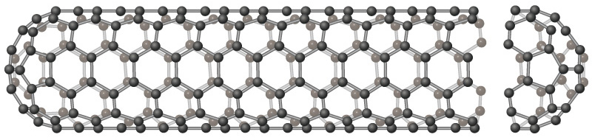
石墨结构
C₆₀结构
纳米管

Slide 21

四、能带理论 (Band theory)
1. 固体问题的简化及能带 (Energy band)
(1) 固体问题的简化
绝热近似: 将内层电子和原子核看成一个离子实, 近似地将离子实看作是静止的. 从而把离子实的运动和电子的运动分成两个子系统, 各自单独进行处理.
1952 Nobel Prize in Physics
单电子近似: 每个电子是在固定的离子势场以及其它电子的平均场中运动.
Felix Bloch
1905-1983
周期势场: 离子势场及其它电子的平均场是周期势场.
晶体的状态: 离子实的运动 + 电子运动
固体物理的两大分支:
晶格动力学
固体能带理论

Slide 22
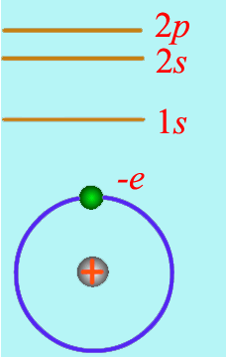
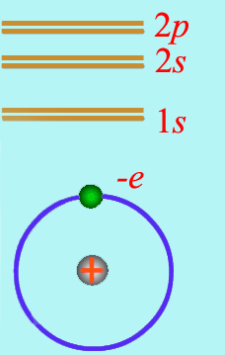
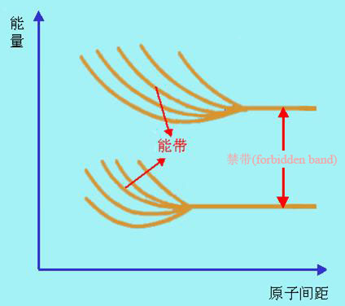
(2) 能带的形成
能 级
两个氢原子相距很远, 具有相同的分组能级.
能级分裂
两个原子靠拢时, 由于相互作用, 能级分裂成“双线”.
5个等间距排列的氢原子, 每个原子能级分裂为 5 个间距很近的子能级.

Slide 23
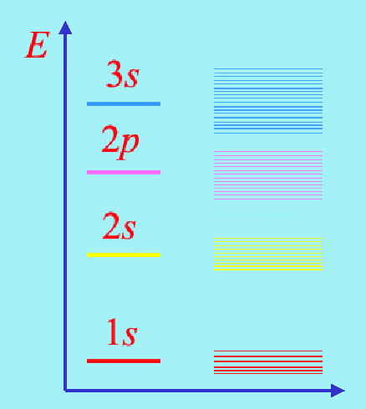

① 实际晶体中有10²⁹ m⁻³ 个原子;
② 每个原子能级变成含有 N 个能量
值很近的带状能级—能带.
每个原子能级都分裂成N个间距很近的子能级.
固体的能带
当孤立原子相互靠近结合成晶体时, 由于每个原子都受到周围原子势的作用, 电子不再属于某个原子, 而是在晶体中做共有化运动, 这些电子原有的能级分裂成许多子能级, 从而扩展成能带.
固体中电子的能量形成能带

Slide 24
2. 能带举例
晶格周期势: 用方势阱模拟原子势(Kronig-Penney模型).
① 若将方势阱逐渐靠拢, 原子间的相互作用, 形成了由方势垒隔开的一维方势阱阵列, 只是势垒的高度有所降低, 宽度也变得较窄.
② 各势阱中的电子通过隧道效应可能从一个势阱穿过势垒进入另一个势阱, 成为各个势阱的共有电子.
Kronig-Penney模型的意义：
① 能严格求解，证实在周期场中运动粒
子的许可能级形成能带;
② 模型有多方面的适应性。
Ralph de Laer Kronig
1904-1995

Slide 25






一维薛定谔方程
左边: 能量E的函数
右边: 只能在+1和-1之间
计算得:
其中:
E 不能取任意值！

Slide 26


当b→0, V₀ → ∞, 且α²b(a-b) ≡ 2P为有限值, 则
P = 3π/2的情形:
允许能量构成能带、产生能隙(band gap).

Slide 27





3. 能带的性质
(1) 能带的表示方法
能带符号
n: 能带序号
k: 波矢
能带的三种表示方法
扩展区图
周期性重复区图
简约区图

Slide 28



(2) 能带的一般性质
每一个能带都可以通过平移一段距离而重复出现.
① 每个能带内有N个准连续的子能级;
② 每个能级可以填充自旋相反的两个电子;
③ 能带中允许填充2N个电子.

Slide 29


空带: 无电子填充的能带.
满带: 所有的能级全部为电子填充的能带.
未满带: 部分能级为电子填充的能带.
价带(Valence band): 价电子所在能带, 满带或未满带.
导带(Conductive band): 能带中的电子具有导电性.
满带
未满带

Slide 30

(3) 关于能带的讨论
①不同的晶体有不同的能带;
②能带可以测量, 可以计算;
③能带的宽度与晶体类型、元素类别、能量
高低均有关.
冯端
1923-
(4) 关于能带的意义
当今, 应用能带理论有可能对晶体的特性参量进行依据第一性原理的从头计算, 结果的准确性可令人满意. 这样的理论计算可作为进一步发展材料的依据.
凝聚态物理学, 发展成为成熟的科学, 可以从理论上来解释物质的物理性质, 遂使材料研究的面目大为改观. 当然, 炒菜式的材料研究依然进行, 但更为重要的是有可能根据理论的线索来研制和开发新型材料. ——香山科学会议
固体物理学 ⇒凝聚态物理学有力推动了新材料、新器件发展.

Slide 31

五、导体 绝缘体 半导体
金属、绝缘体、半导体?
①材料在低温下为绝缘体或金属.
②随着温度的升高, 金属的电阻率随迅速增大; 而半导
体的电阻率迅速减小.

Slide 32






半导体研究和发明晶体管.
1956 Nobel Prize in Physics
W. B. Shockley
(1910-1989)
John Bardeen
(1908-1991)
W. H. Brattain
(1902-1987)
发明的快速晶体管、激光二极管和集成电路.
2000 Nobel Prize in Physics
Zhores I. Alferov
1930-
Herbert Kroemer
1928-
Jack S. Kilby
1923-2005

Slide 33



1 导体、半导体和绝缘体的能带差异
导体、绝缘体和半导体的能带结构
导体
绝缘体
E_{g}= 4-6 eV
半导体
E_{g}= 0.1-2 eV

Slide 34


2 半导体的导电机理
一个完全填满的能带, 即使有电场存在, 也不可能形成电流; 而当能带部分被电子填充时, 外电场就可以使电子的运动状态发生变化, 从而产生电流.
T = 0K不导电
T >0 K时热激发导电

Slide 35

3 n型半导体、p型半导体
p型半导体—空穴导电
n型半导体—电子导电

Slide 36


4 p-n结
1. p-n结的形成
2. p-n结的导电性
Forward bias
Reverse bias
current
“no” current
+
-
-
+
holes
-
+
electrons
holes
-
+
electrons
p
n
p
n
电势垒下降
电势垒升高

